Slide 1

Projet SafetyNet
Une application web d’aide aux services d’urgence

Slide 2
Projet SafetyNet Sommaire
Besoins et objectifs du projet
Domaine métier
Architecture de l'application
Choix des technologies
Implémentation de l’application
Tests unitaires, production de rapports de tests et de couverture de code
Respect des principes SOLID
Bonnes pratiques de développement

Slide 3
Projet SafetyNet Besoins et objectifs du projet
Application SafetyNet Alerts :
Objectif principal :
Envoyer des informations aux services de secours en cas de situations d’urgence
Exemples de situations d’urgence :
En cas d’incendie, l’application doit fournir des informations sur les personnes présentes dans le bâtiment en feu
En cas d’alerte ouragan, l’application doit pouvoir fournir aux services d'urgence les numéros de téléphone de toutes les personnes concernées
Les personnes couvertes par l’application habitent à une adresse postale et chaque adresse postale est couverte par une caserne de pompiers

Slide 4
Projet SafetyNet Domaine métier
Le domaine métier est composé de deux parties :
Les données en entrée :
Identité des personnes couvertes par l’application
Entité : Person
Données médicales des personnes
Entité : Medical Record
Correspondance entre les adresses des personnes et les casernes de pompiers
Entité : Firestation Mapping
Les informations initiales sont contenues dans un fichier au format JSON
L’application doit permettre de consulter, ajouter, modifier et supprimer ces informations
Endpoints

Slide 5
Projet SafetyNet Domaine métier
Les rapports en sortie :
L’application doit permettre de fournir des rapports en réponse aux requêtes utilisateurs
URLS
Fire (paramètre : adresse)
Liste des habitants à cette adresse avec la caserne la desservant
Phone Alert (paramètre : caserne de pompiers)
Liste des numéros de téléphone des résidents desservis par la caserne de pompiers
Firestation (paramètre : caserne de pompiers)
Liste des personnes couvertes par la caserne de pompiers
Child Alert (paramètre : adresse)
Liste d’enfants habitant à cette adresse
Flood (paramètre : liste de casernes de pompiers)
Liste des foyers desservis par la caserne
Person Info (paramètres : prénom et nom)
Adresse, âge et antécédents médicaux de la personne
Community (paramètre : ville)
Adresses mails de tous les habitants de la ville

Slide 6
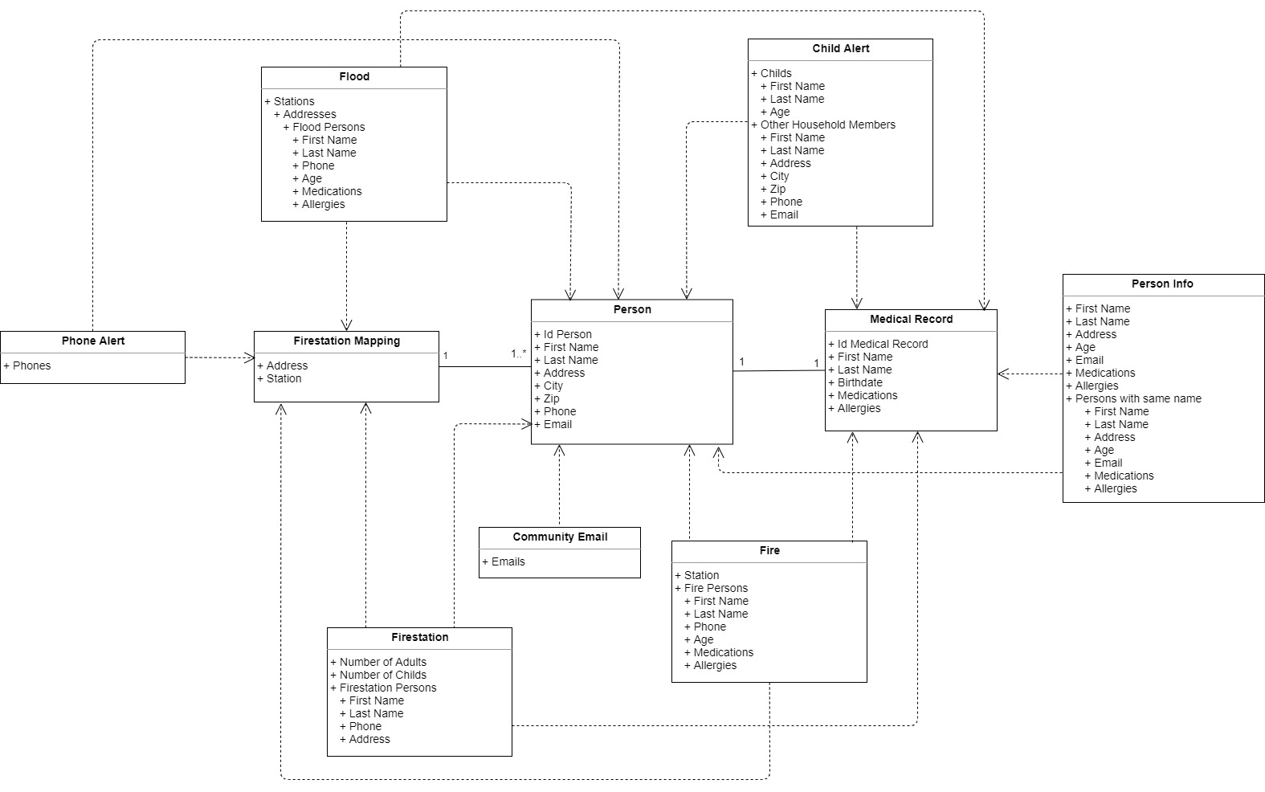
Projet SafetyNet Modèle du domaine métier

Slide 7
Projet SafetyNet Architecture de l'application
Utilisation d'une architecture MVC (Model View Controller) :
Design Pattern de référence pour les applications web basé sur 3 parties :
Vue : ce qui est exposé à l'utilisateur
Modèle : partie en charge des traitements métiers
Contrôleur : partie qui se trouve entre la Vue et le Modèle et qui fait l‘interface entre les deux
Fonctionnement :
Le Contrôleur reçoit la demande de l'utilisateur
Il interroge le Modèle pour obtenir les informations métiers nécessaires pour répondre
Il sélectionne la Vue à renvoyer à l'utilisateur en lui passant les informations nécessaires à la réponse
Avantages :
La Vue, le Modèle et le Controller sont bien séparés
Chaque entité a un rôle bien défini
Le Contrôleur est le chef d’orchestre faisant le lien entre la Vue et le Modèle

Slide 8
Projet SafetyNet Choix des technologies
Utilisation du framework SpringBoot :
SpringBoot s'appuie sur Spring :
Spring est le framework de référence pour la mise en place d'applications d'entreprises en Java
Fournit un container d'inversion de contrôle et d'injection des dépendances
Offre des capacités web avancées
Offre une implémentation du Design Pattern MVC
Avantages de SpringBoot vs Spring:
Configuration plus facile
Gère les versions des dépendances automatiquement
Embarque un Serveur Tomcat
JAR standalone :
Cette technologie permettra de packager l’application sous forme d’un fichier JAR Java standalone exécutable

Slide 9
Projet SafetyNet Choix des technologies
Mise en place de SpringBoot Actuator :
Permet de collecter des informations sur l'application et de superviser l'application
Info : Informations générales sur l'application
Health : Informations sur la santé de l'application, notamment si le serveur est démarré
Trace : Liste des requêtes HTTP qui ont été faites sur l'application
Metrics : Mesures concernant l'application
Utilisation de Maven comme outil de gestion et construction du projet
Sélection de la bibliothèque Jackson pour le traitement des données JSON
Etude des principales bibliothèques Java
Code versionné sur un repo Git et GitHub avec des commits réguliers
Utilisation de Postman pour vérifier le bon fonctionnement de l’application

Slide 10
Projet SafetyNet Choix des technologies
Utilisation d’une API REST pour l’exposition et la mise à jour des données
Avantages :
Type d'API faisant référence pour les applications web
S'appuie sur le protocole HTTP
A la fois simple et performante
Logging : utilisation de Log4J
Bibliothèque de référence Java pour le logging
Spécifiquement demandée dans la stack technique du projet
Toutes les requêtes sur les Endpoints et URLS sont enregistrées :
Requêtes et réponses réussies : niveau INFO
Erreurs et exceptions : niveau ERROR
Calculs intermédiaires : niveau DEBUG

Slide 11
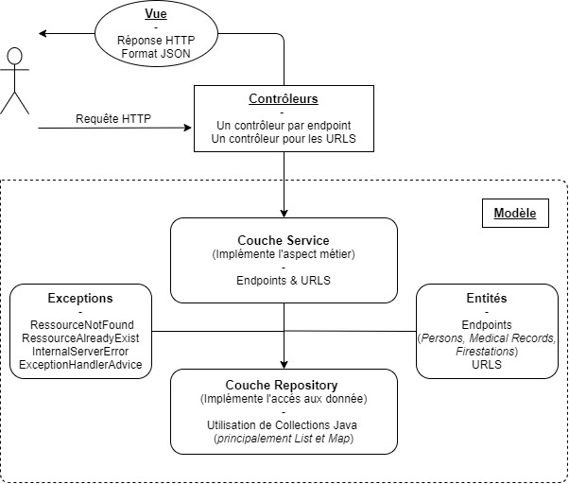
Projet SafetyNet Implémentation de l’application
Application structurée en couches :

Slide 12
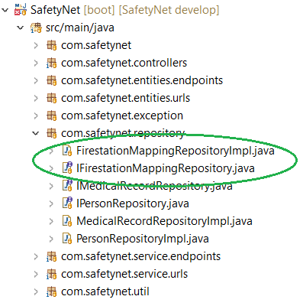
Projet SafetyNet Implémentation de l’application
Application structurée en packages :
Présence d’Interfaces en plus en plus des Implémentations
Les Interfaces définissent les contrats à respecter
Des Classes concrètes implémentent ces Interfaces
Permet de respecter les bonne pratiques de développement en permettant un couplage faible entre les Classes

Slide 13
Projet SafetyNet Implémentation de l’application
Respect des bonnes pratiques des API REST :
Quand la demande peut être satisfaite :
Renvoie de la réponse au format JSON avec le bon code HTTP en vigueur :
Requête GET : Code 302 - Status FOUND
Requête POST : Code 201 - Status CREATED + envoie de l’url de la ressource créée dans l’en-tête de la réponse
Requête PUT : Code 200 – Status OK + envoie de la ressource mise à jour dans le corps de la réponse
Requête DELETE : Code 410 - Status GONE
Quand la demande ne peut pas être satisfaite :
Si la ressource n'existe pas :
Requêtes GET / PUT / DELETE : Code 404 – Status NOT FOUND + message explicatif à l'utilisateur
Si la ressource existe déjà :
Requête POST : Code 400 - Status BAD REQUEST + message explicatif à l'utilisateur
En cas d'autre erreur :
Code 500 – Status INTERNAL SERVER ERROR + message explicatif à l'utilisateur

Slide 14
Projet SafetyNet Implémentation des tests unitaires
Tests unitaires pour chaque classe :
Classes du package Repository :
Tests classiques de récupération, ajout, modification et suppression d’une ressource
Utilisation de JUnit + AssertJ pour les assertions
Classes des packages Service :
Ces classes utilisent les classes de la couche Repository :
Utilisation de Mockito pour mocker les fonctionnalités de la couche Repository
Classes des packages Controllers :
Utilisation de l'outil MockMVC fourni par Spring
Construction de requête web HTTP, envoie au Controller et vérification de la réponse attendue
Utilisation de l'outil Hamcrest pour les assertions
Tests des cas où la ressource existe et des cas ou elle n’existe pas

Slide 15
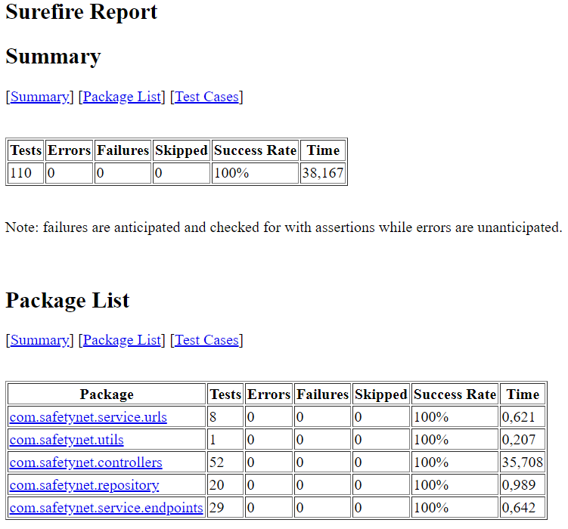
Projet SafetyNet Implémentation des tests unitaires
Rapport de tests Surefire : (110 tests)
Taux de succés aux tests : 100%

Slide 16
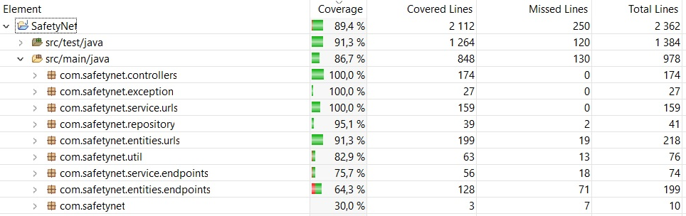
Projet SafetyNet Implémentation des tests unitaires
Rapports de couverture de code JaCoCo:
Nombre de ligne : 86,7%
Nombre d’instructions : 86,5%
Nombre de méthodes : 92,8%
Complexité : 80,3%
Couverture > 80% pour toutes ces métriques

Slide 17
Projet SafetyNet Respect des principes SOLID
Chaque Classe a une responsabilité unique :
Chaque Classe est dédiée à une seule tâche et a une seule raison de changer
S de SOLID (Single Responsability Principle)
Grâce à l'utilisation d‘Interfaces on a un couplage faible entre les Classes :
L'application est ainsi fermée aux modifications mais ouverte à l'extension
O de SOLID (Open Closed Principle)
Les Interfaces sont ségréguées :
I de SOLID (Interface Segregation Principle)
Les couches hautes de l'application ne dépendent pas des couches basses :
Les couches hautes dépendent d‘Interfaces qui sont implémentées par les couches basses
Les Classes ne dépendent pas d'implémentations mais d'abstractions
D de SOLID (Dependency Inversion Principle)

Slide 18
Projet SafetyNet Bonnes pratiques de dévelopement
Bonnes pratiques de développement :
Commentaires :
Commentaires dans le code et dans les tests
Dans les tests : utilisation de la convention ARRANGE // ACT // ASSERT
Noms compréhensibles et cohérents pour tous les tests
Mise en place de la JavaDoc
Mise en place de la documentation de l'API :
Utilisation de l'outil SWAGGER

Slide 19
Projet SafetyNet Conclusion
L’application SafetyNet répond aux exigences demandées :
Le serveur d'alertes SafetyNet démarre
Tous les Endpoints et URLS sont fonctionnels (vérifié avec Postman)
Les Actuators health, info, trace et metrics sont fonctionnels
Tous les Endpoints et URLS enregistrent leurs requêtes et leurs réponses
Maven est fonctionnel et exécute les tests unitaires
Tous les Endpoints et URLS sont couverts par les tests unitaires
Un rapport de test Surefire est généré
Un rapport de couverture JaCoCo avec une couverture de code de 80 % est généré
L’application est développée avec une architecture MVC basée sur une API REST
La base de code adhère aux principes SOLID

